Slide 1

Министерство науки и высшего образования Российской Федерации ФГАОУ ВО «Уральский федеральный университет имени первого Президента России Б.Н. Ельцина» Институт новых материалов и технологий Кафедра «Теплофизика и информатика в металлургии»
КУРСОВАЯ РАБОТА
«Управление данными»
РАЗРАБОТКА ПРОГРАММНОГО ПРОДУКТА «СИСТЕМА КОНТРОЛЯ ДОСТУПА»
Направление 09.03.02 «Информационные системы и технологии» (уровень бакалавриата)
Образовательная программа 09.03.02/03.01 «Информационные системы и технологии в металлургии»
Руководитель В.В.Лавров
профессор, д.т.н.
Студент Е.Ю.Мазлова
НМТ-393907
Екатеринбург
2022

Slide 2
Цели и задачи разработки информационной системы
Цель разработки информационной системы – повысить безопасность организации и усилить контроль передвижения сотрудников за счёт разработки базы данных и создания web-приложения, систематизации данных о сотрудниках, помещениях и входах-выходах организации, отображения информации в табличном и графическом виде с использованием современных информационных технологий.
Задачи создания информационной системы:
изучение предметной области проекта;
разработка архитектуры информационной системы;
разработка структуры базы данных и автоматизированное наполнение ее тестовыми данными;
разработка системы мониторинга доступа к данным ключевой таблицы базы данных, аудита операций ввода, корректировки и удаления записей с ведением журнала произведенных операций в виде отдельной таблицы базы данных;
реализация многопользовательского интерфейса web-приложения с возможностью авторизации и регистрации пользователей;
реализация функции вывода данных в табличном виде;
реализация функции добавления новых записей, редактирования и удаления существующих;
реализация функции вывода данных в графическом виде;
реализация функции сохранения данных во внешнем файле;
создание интерактивного отчета с результатами визуализации данных из базы в табличной и графической форме для размещения его на web-сервере предприятия.

Slide 3

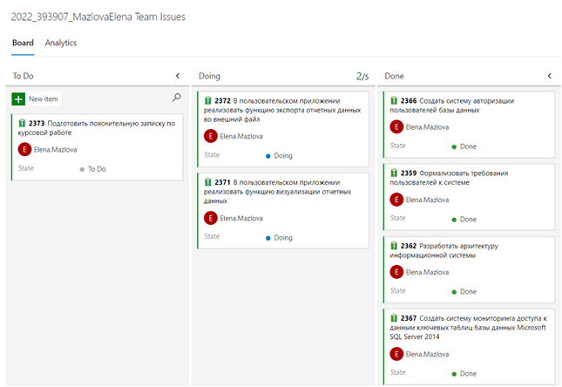
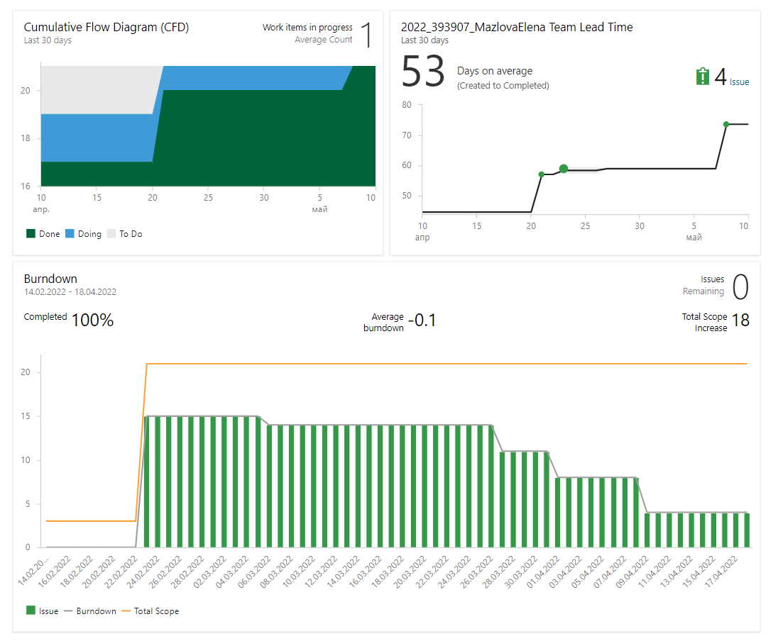
Планирование задач в сервисе Microsoft Azure DevOps
Доска задач проекта в сервисе Microsoft Azure DevOps

Slide 4
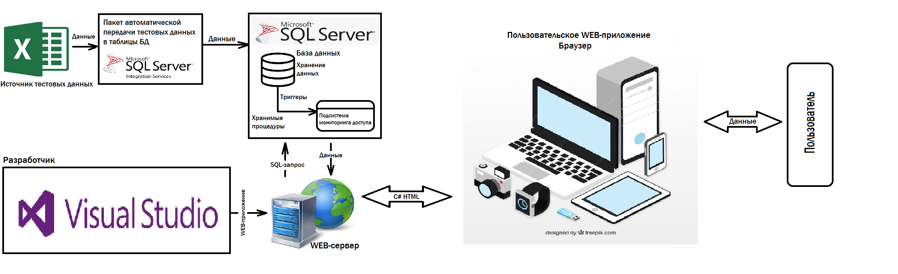
Разработка архитектуры информационной системы

Slide 5

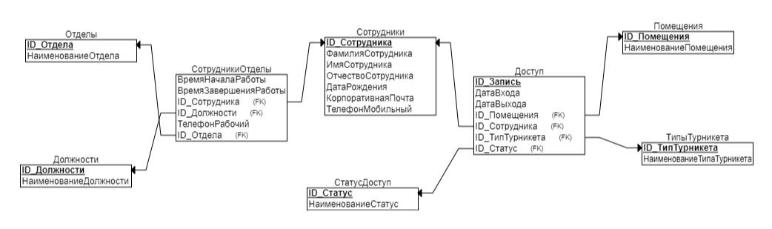
Проектирование концептуальной модели базы данных в сервисе ERDPlus
ERDPlus – современный удобный сервис моделирования баз данных с простым и понятным пользователю интерфейсом и достаточно широким функционалом. Он позволяет создавать диаграммы связей сущностей, реляционные схемы, звездных схемы и инструкции SQL DDL.
Сервис ERDPlus удобен тем, что автоматически генерирует код SQL запроса для создания разработанной БД. После выполнения такого запроса в SQL Management Studio автоматически создается база данных с заданными в схеме типами данных, первичными и внешними ключами и связями между таблицами.

Slide 6

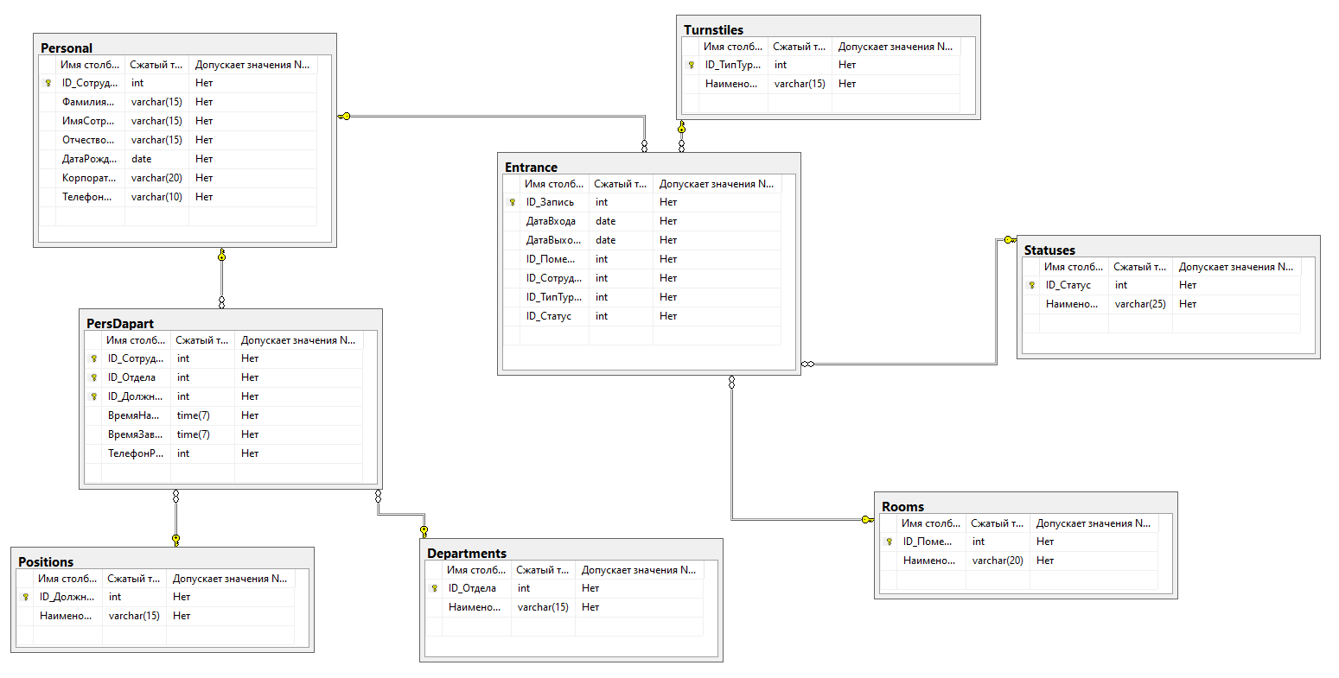
Разработка и описание даталогической модели базы данных на платформе Microsoft SQL Server 2014

Slide 7

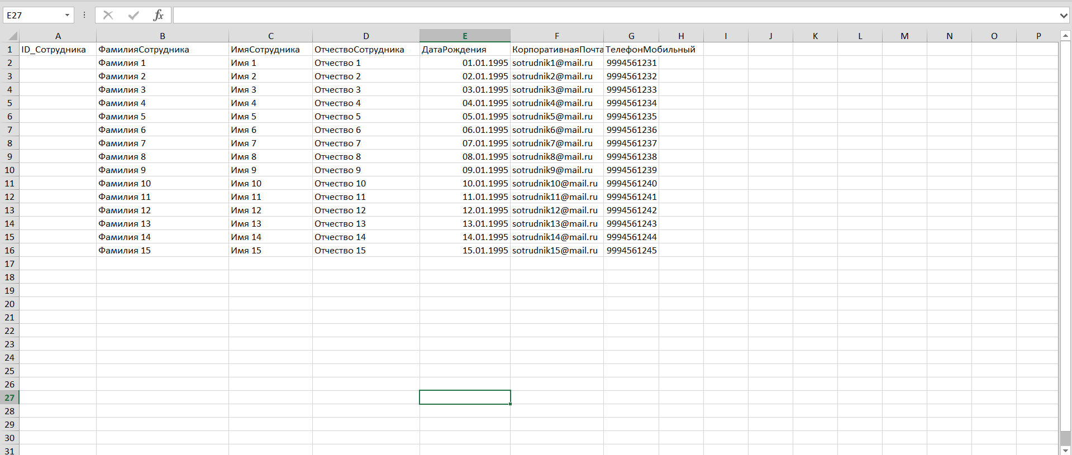

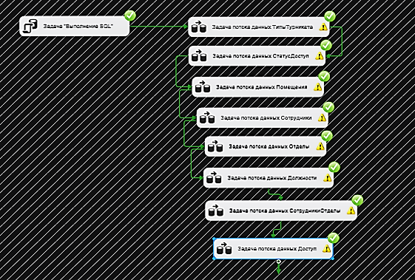

Автоматизация наполнения базы тестовыми данными
с использованием сервиса Microsoft SQL Server Integration Services
Наполнение таблицы «Сотрудники» тестовыми данными

Slide 8
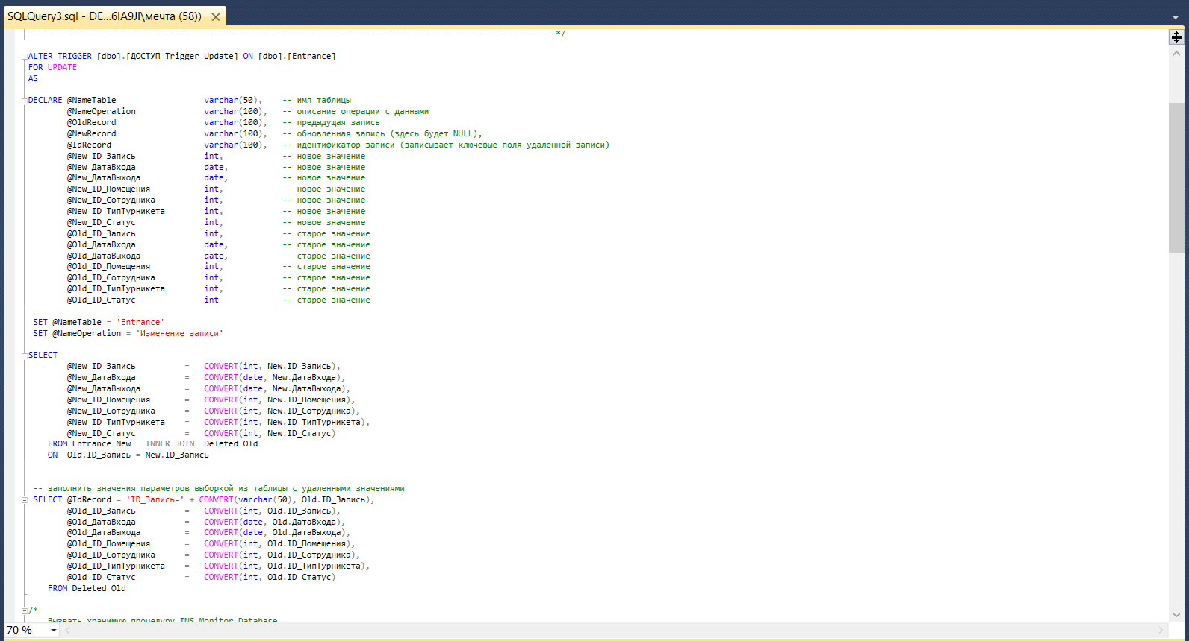
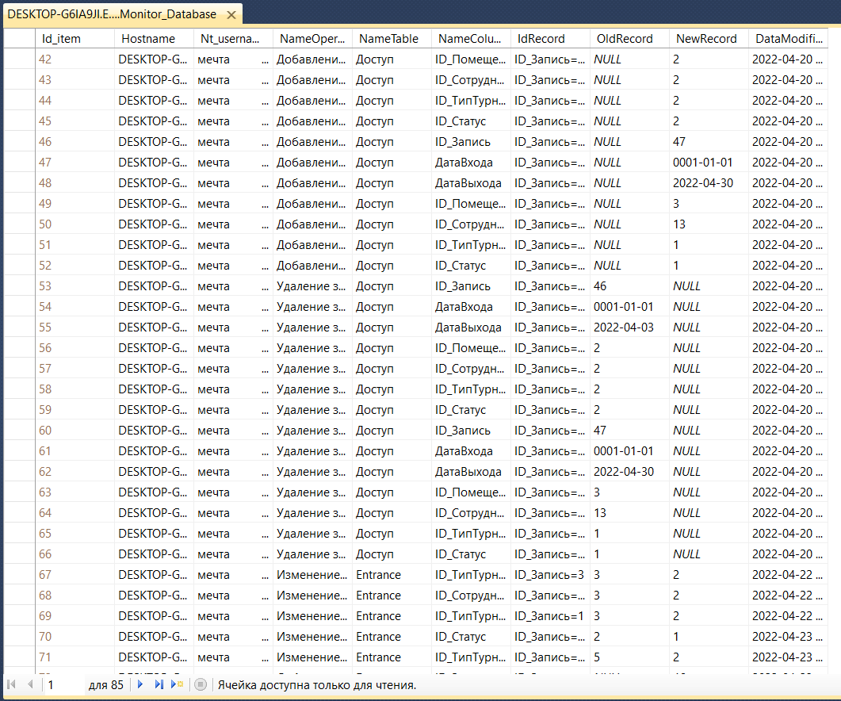
Создание системы мониторинга доступа к данным ключевых таблиц базы данных Microsoft SQL Server 2014
Фрагмент кода триггера UPDATE

Slide 9

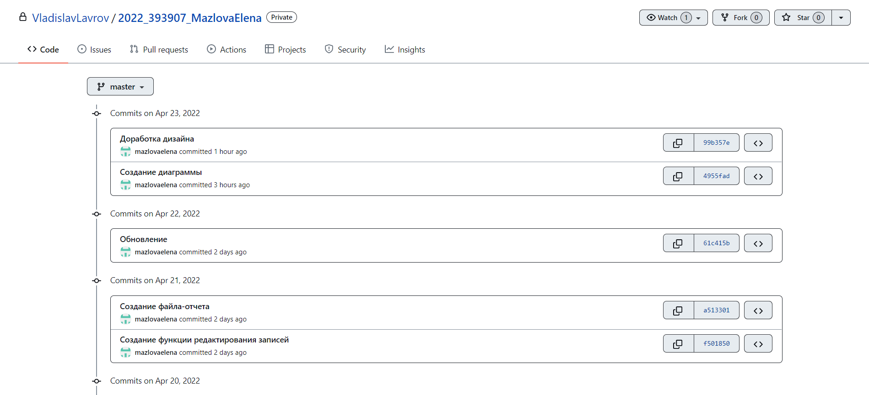
Управление версиями проекта на основе веб-сервиса GitHub
GitHub – сервис онлайн-хостинга репозиториев, обладающий всеми функциями распределённого контроля версий и функциональностью управления исходным кодом — всё, что поддерживает Git. Используется вместе с Git и даёт разработчикам возможность сохранять их код онлайн, а затем взаимодействовать с другими разработчиками в разных проектах. Работа с системой осуществлялась посредствам графического интерфейса настольного приложения GitHub Desktop

Slide 10

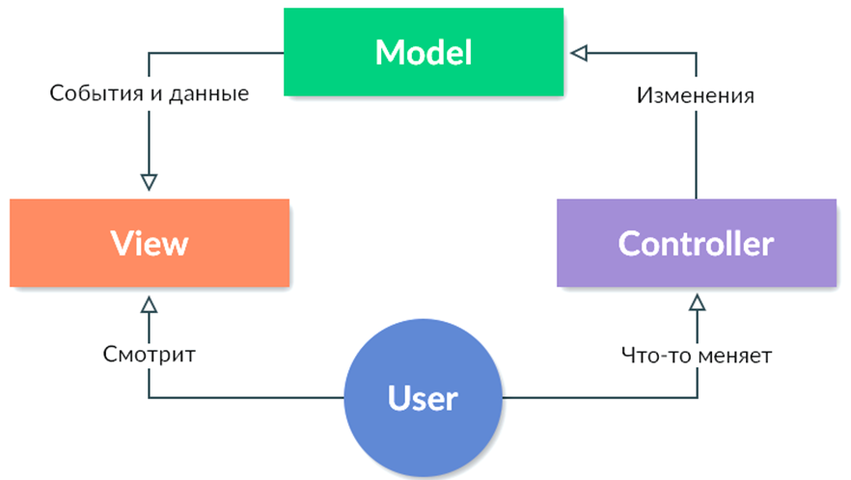
Разработка многопользовательского web-приложения на основе фреймворка ASP.NET Core MVC
Модель (Model) отвечает за данные, а также определяет структуру приложения. Представление (View) отвечает за взаимодействие с пользователем, то есть код компонента определяет внешний вид приложения и способы его использования. Контроллер (Controller) отвечает за связь между model и view. Код компонента controller определяет, как сайт реагирует на действия пользователя.

Slide 11
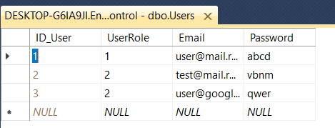
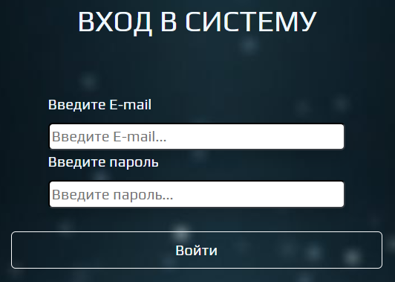
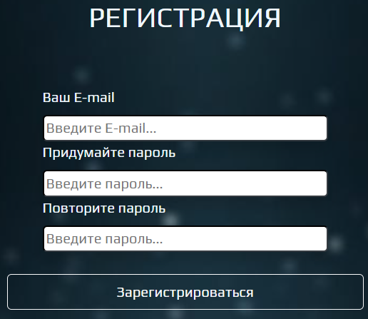
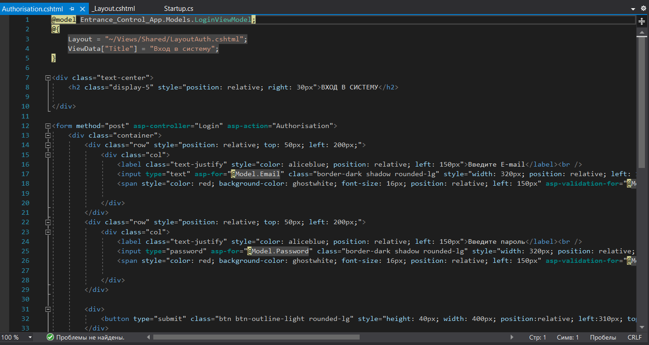
Создание авторизации пользователей по ролям
База данных пользователей
Разметка страницы авторизации .cshtml

Slide 12
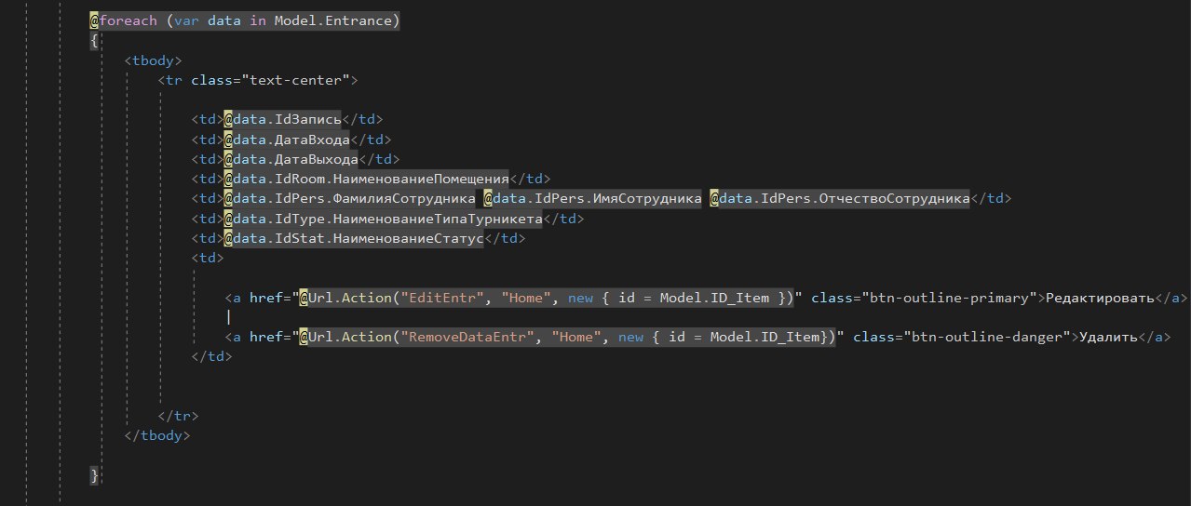
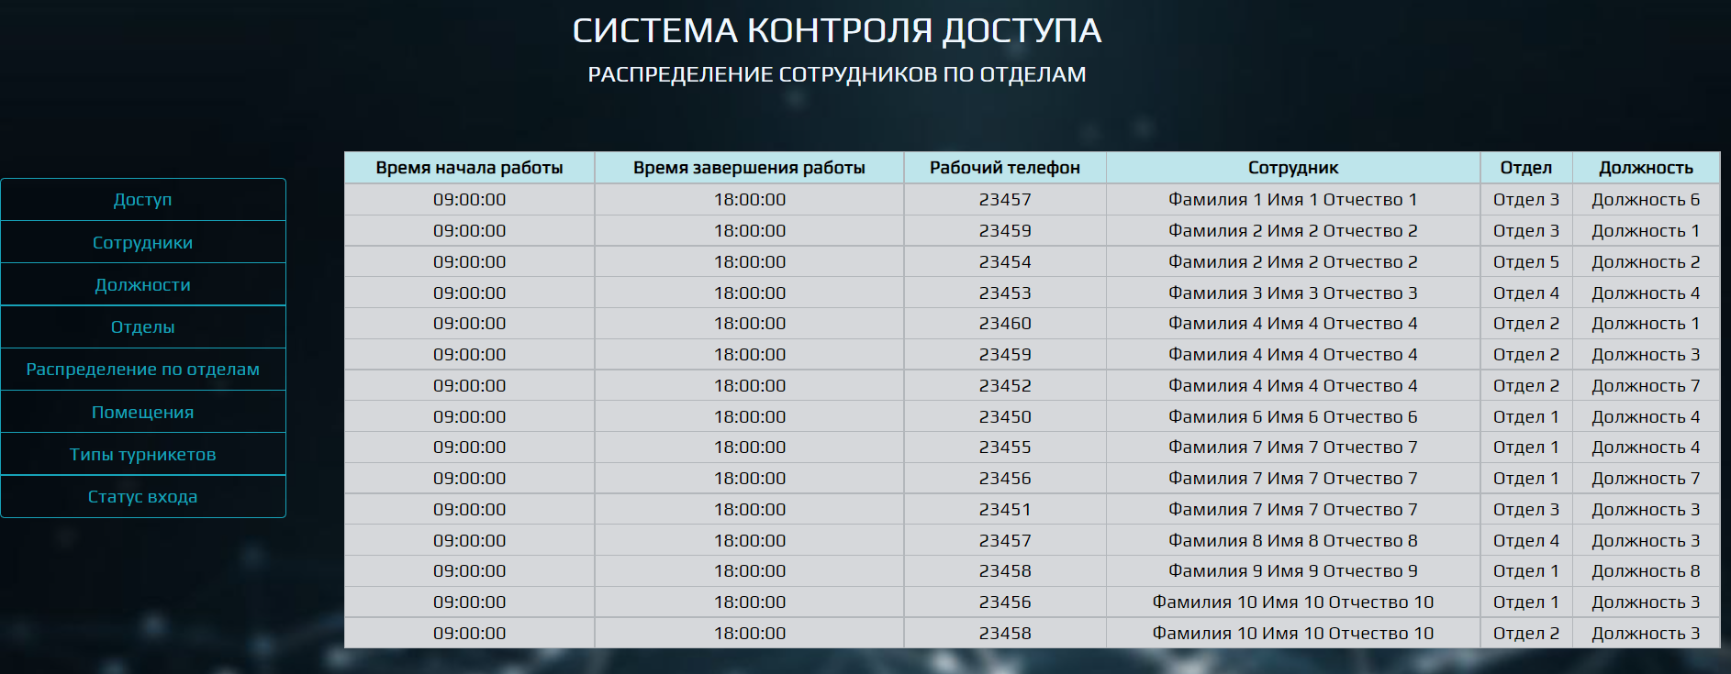
Разработка визуальных форм для сопровождения таблиц базы данных
Использование цикла foreach для вывода записей таблицы

Slide 13
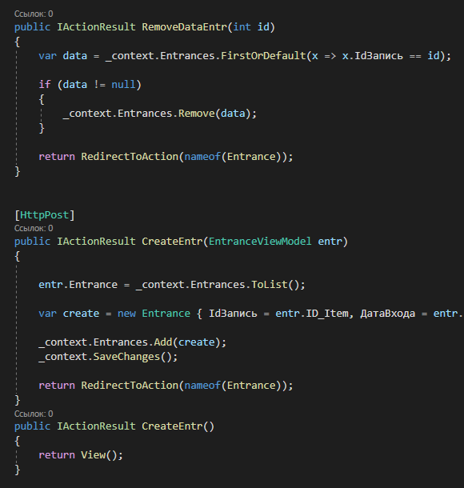
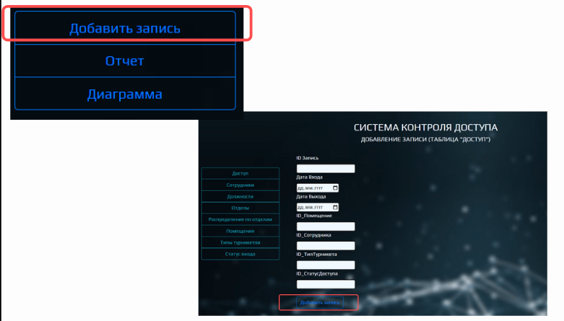
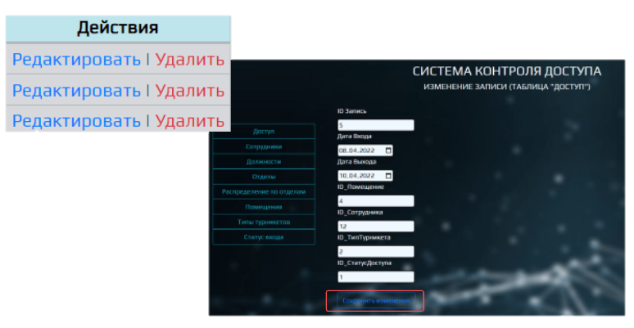
Редактирование, добавление и удаление записей базы данных
Интерфейс страниц добавления и редактирования записей

Slide 14

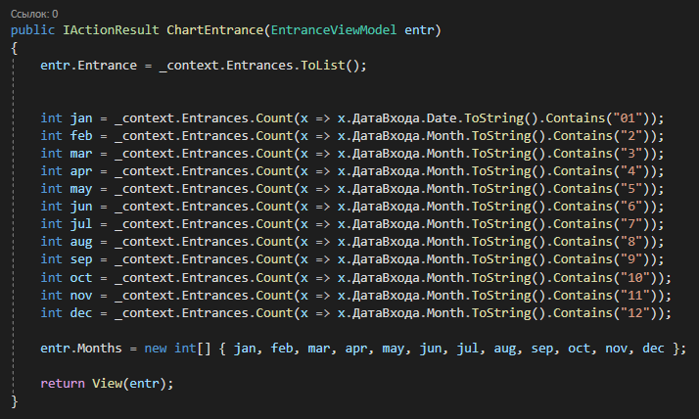
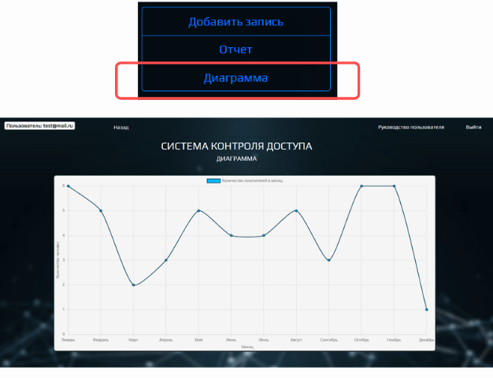
Отображение данных в графическом виде
Фрагмент кода создания диаграммы в классе-контроллере

Slide 15
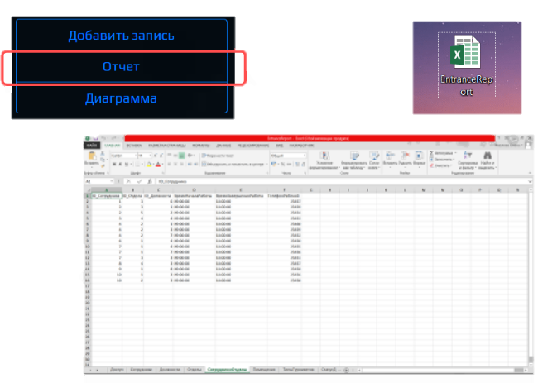

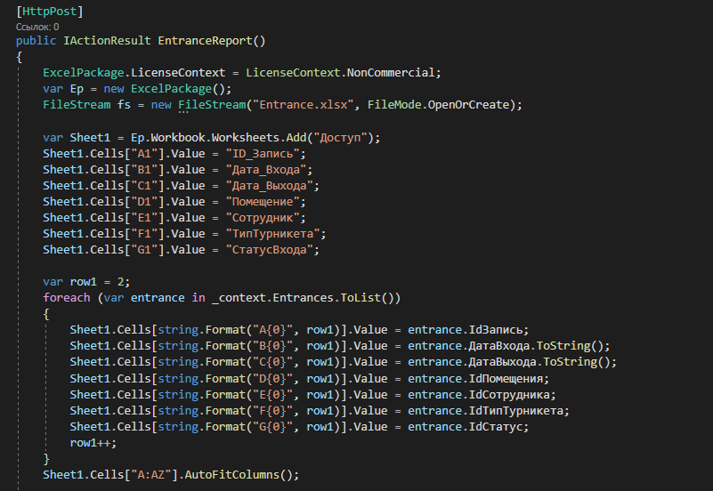
Разработка системы экспорта отчетных данных во внешний файл
Фрагмент кода класса-контроллера

Slide 16
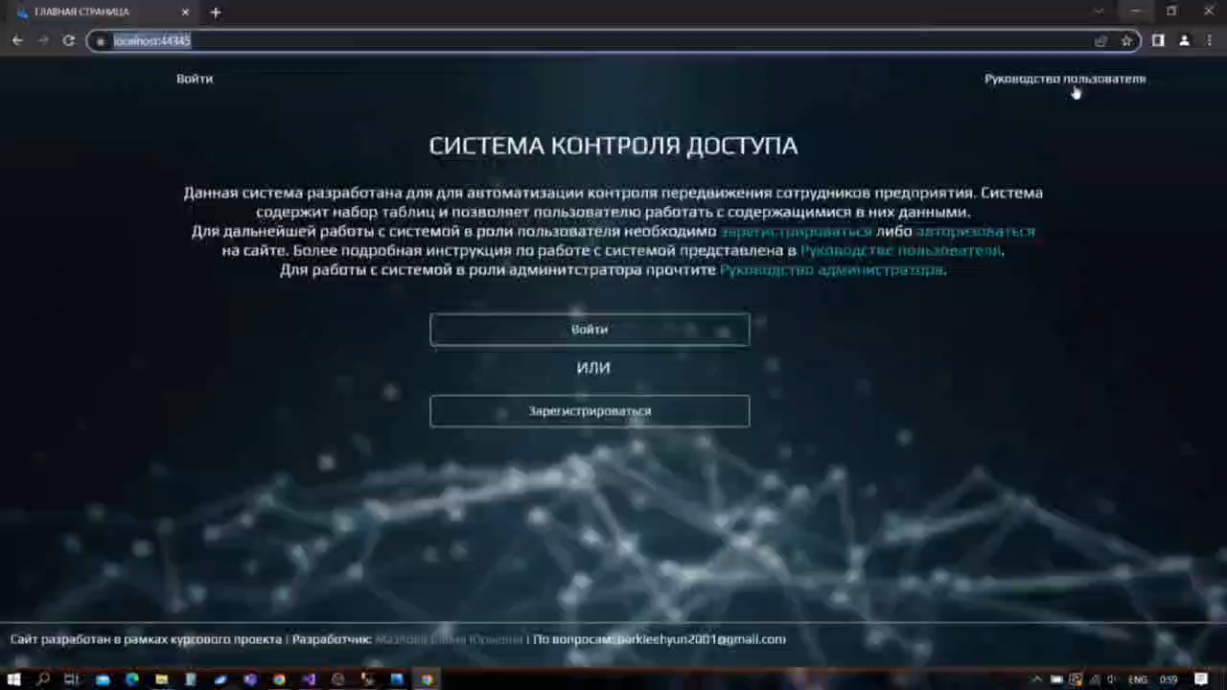
Демонстрация работы пользователя с системой

Slide 17
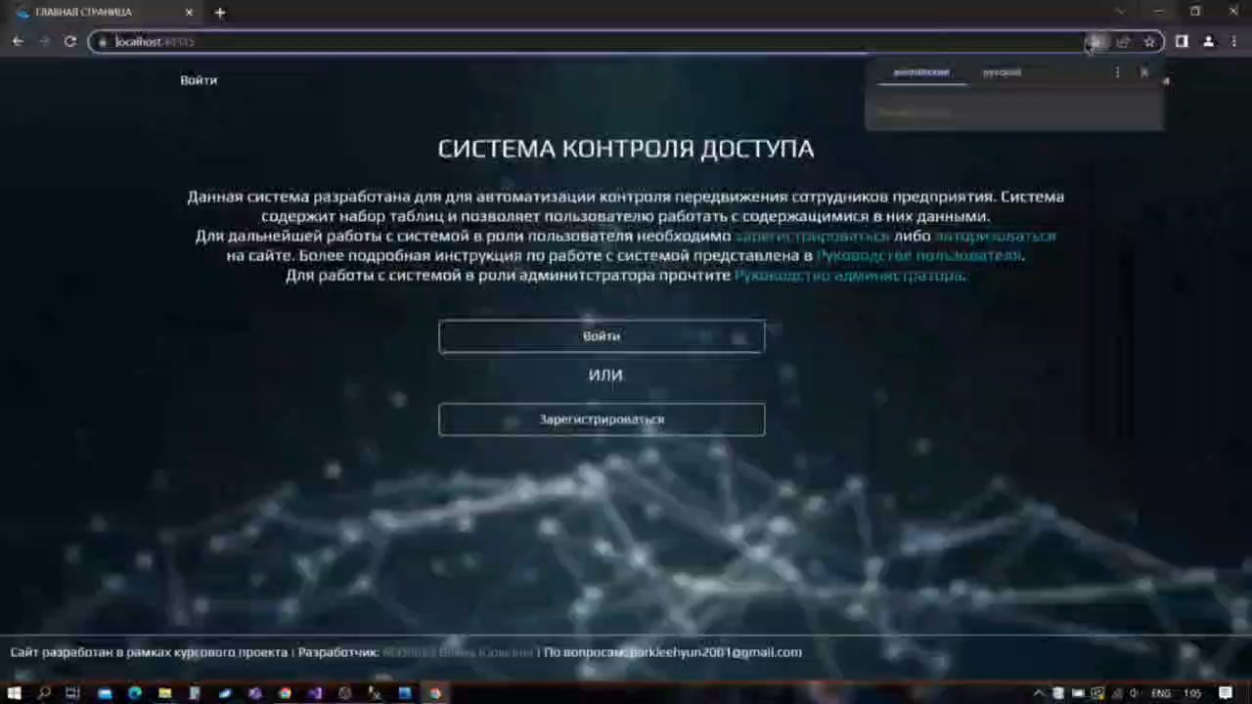
Демонстрация работы администратора системы

